Slide 1
Copyright © 2015 Banco Interamericano de Desarrollo. Esta obra está bajo una licencia Creative Commons IGO 3.0 Reconocimiento-No Comercial-Sin Obra Derivada (CC-IGO BY-NC-ND 3.0 IGO) (http://creativecommons.org/licenses/by-nc-nd/3.0/igo/legalcode) y puede ser reproducida para cualquier uso no-comercial otorgando crédito al BID. No se permiten obras derivadas.
Cualquier disputa relacionada con el uso de las obras del BID que no pueda resolverse amistosamente se someterá a arbitraje de conformidad con las reglas de la CNUDMI. El uso del nombre del BID para cualquier fin que no sea para la atribución y el uso del logotipo del BID, estará sujeta a un acuerdo de licencia por separado y no está autorizado como parte de esta licencia CC-IGO.
Notar que el enlace URL incluye términos y condicionales adicionales de esta licencia.
Las opiniones expresadas en esta publicación son de los autores y no necesariamente reflejan el punto de vista del Banco Interamericano de Desarrollo, de su Directorio Ejecutivo ni de los países que representa.

Slide 2
Cuestionarios y otros instrumentos
Beatriz Godoy, Mario Navarrete
Sistemas Integrales

Slide 3
Cuestionarios
Todo el mundo piensa que diseñar un buen cuestionario es muy fácil

Slide 4
Cuestionarios
Producir un buen cuestionario es una parte crítica del diseño de la encuesta.
La calidad de las mediciones obtenidas por la encuesta es afectada directamente por el diseño del cuestionario.
Incluso los pequeños errores o inexactitudes en la redacción o en el flujo de preguntas puede conducir a sesgos indeseables.

Slide 5
Cuestionarios
Identificar a las personas adecuadas que deberían estar involucradas en el desarrollo de cuestionarios para asegurarse de que:
Los objetivos del estudio de evaluación de impacto están cubiertos
Existe comparabilidad con encuestas anteriores o similares, dentro y fuera del país es posible
Un formato físico del cuestionario adecuado facilita:
Su aplicación por parte de los encuestadores
El diseño del programa de entrada de datos

Slide 6
Cuestionarios
Identificar a las personas relevantes…
Ministerios
Agencias Internacionales
Académicos y otros expertos
Organizaciones no gubernamentales
Otros

Slide 7
Cuestionarios
Adaptación de test estándares…
Deben ser adaptados o cambiados sin perder validez técnica y respetando los protocolos establecidos
Lenguaje
Material visual
Instrumentos (material físico)

Slide 8
Etapas de elaboración de cuestionarios
Primera versión
Pre-test
Prueba piloto
Versión final

Slide 9
Elaboración de una primera versión

Slide 10
¿Cubre todos los temas de interés?
Discusión con los interesados
Identificación de indicadores
Revisión de encuestas previas
Revisión de estudios cualitativos relevantes
Revisión de herramientas estándares que se aplicará
Mediciones biométricas

Slide 11
La ambición rompió el saco
Es importante capturar toda la información necesaria para realizar el análisis de evaluación de impacto, sin embargo, el cuestionario debe ser lo más corto posible para evitar el cansancio del encuestado.
Recomendación: Para evitar la fatiga del encuestado, cada entrevista individual no debe tomar más de 90 minutos continuos

Slide 12
Elección del informante
Cada pregunta debe ser dirigida a la persona que está mejor informada sobre el tema consultado
Individuos: Cada uno responde por sí mismo, se debe evitar encuestados por procuración (salvo menores de edad)
Hogares
Médicos
Pacientes
…
Posiblemente se deberá entrevistar a más de una persona en el hogar (centro de salud, etc.)

Slide 13
Asegurar la comprensión de las preguntas
Deben ser formuladas tal y como están escritas
Evitar la redacción ambigua
Una pregunta a la vez
Claridad respecto de a quién se refiere la pregunta
Período de referencia explícito

Slide 14
Asegurar la comprensión de las preguntas
Unidades de medida explícitas
Evitar frases académicas incomprensibles para el entrevistado
Usar un lenguaje sencillo (evitar la doble negación)
Las preguntas deben ser culturalmente sensibles y apropiadas

Slide 15
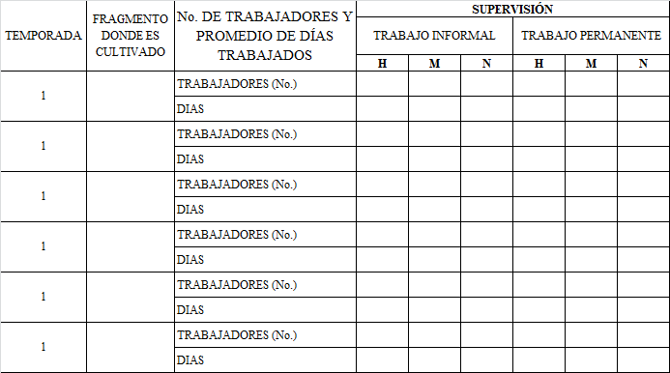
Ejemplo – Difícil comprensión

Slide 16
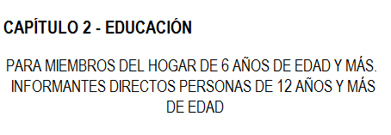
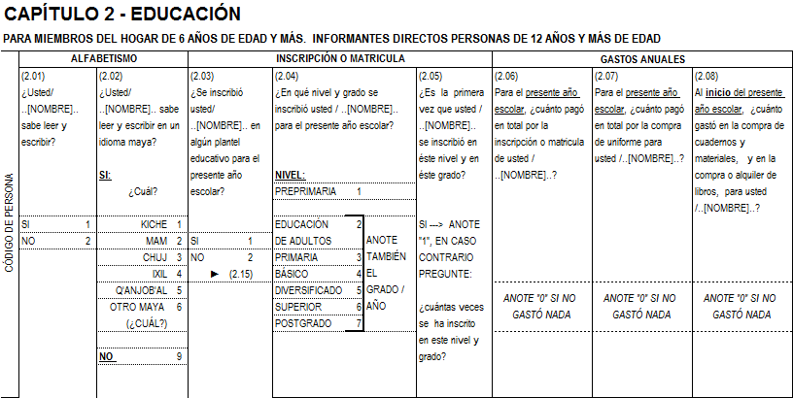
Ejemplos - Claridad respecto a quién se refiere la pregunta

Slide 17
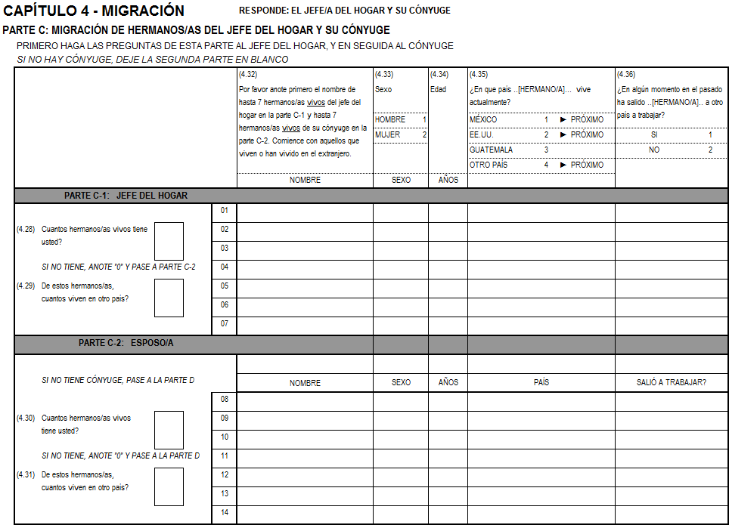
Ejemplos - Claridad respecto a quién se refiere la pregunta

Slide 18
Flujo de las preguntas
Deben ser organizadas en un orden lógico
Solo se deben preguntar cuando son aplicables. Esto se logra con una buena estructura de saltos o pases
La decisión de cuándo y a quién hacer una pregunta nunca debe ser dejada al entrevistador

Slide 19
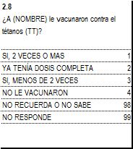
Diseño físico del cuestionario
Tipos de pregunta
Con alternativas predefinidas
Numéricas
Abiertas (texto)
Recomendación: evitar incentivos perversos

Slide 20
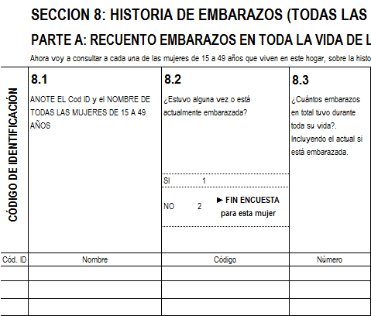
Diseño físico del cuestionario
Numeración de las preguntas

Slide 21
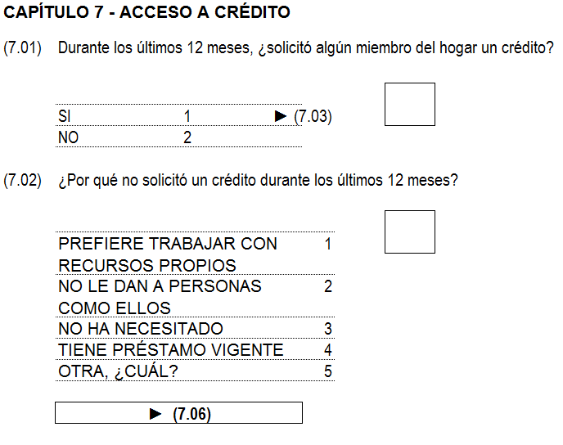
Diseño físico del cuestionario
Organización gráfica: Formato libre

Slide 22
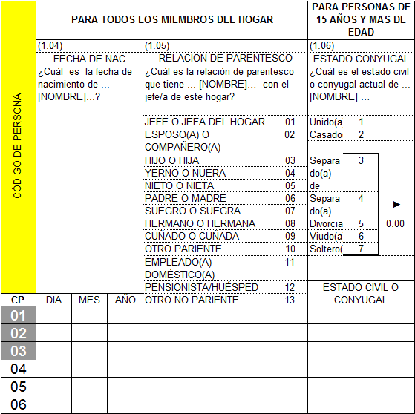
Diseño físico del cuestionario
Organización gráfica: Grilla

Slide 23
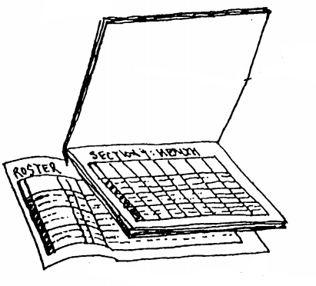
Diseño físico del cuestionario
Solapa

Slide 24
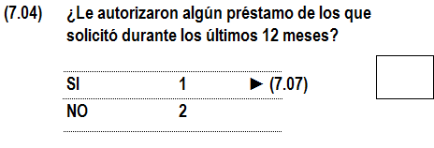
Diseño físico del cuestionario
Normas editoriales
Saltos o pases

Slide 25
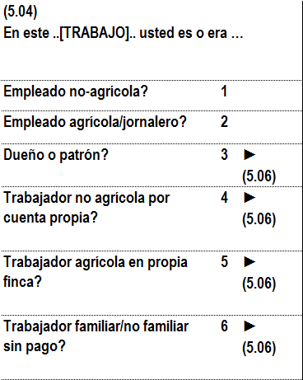
Diseño físico del cuestionario
Normas editoriales
Saltos o pases

Slide 26
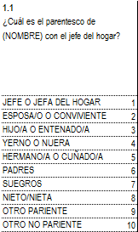
Diseño físico del cuestionario
Normas editoriales
Uso de mayúsculas/minúsculas

Slide 27
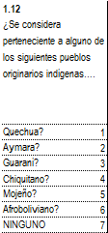
Diseño físico del cuestionario
Uso de mayúsculas/minúsculas

Slide 28
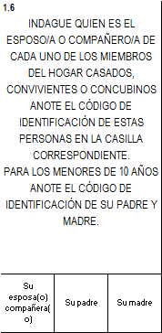
Diseño físico del cuestionario
Normas editoriales
Uso de mayúsculas/minúsculas
28

Slide 29
Diseño físico del cuestionario
Excel o similar es mucho mejor que Word o similares
Uso de fórmulas para la numeración
Traducción automática

Slide 30
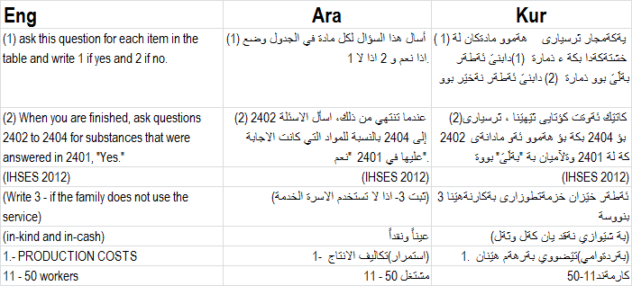
Ejemplo de diccionario para la traducción automática

Slide 31
Identificador del cuestionario
Es muy importante definir el identificador que identificará de manera única cada uno de los hogares (centros de salud, etc.) que participan en la encuesta.
Este debe aparecer como primer dato en la portada del cuestionario, de una manera muy explícita.

Slide 32
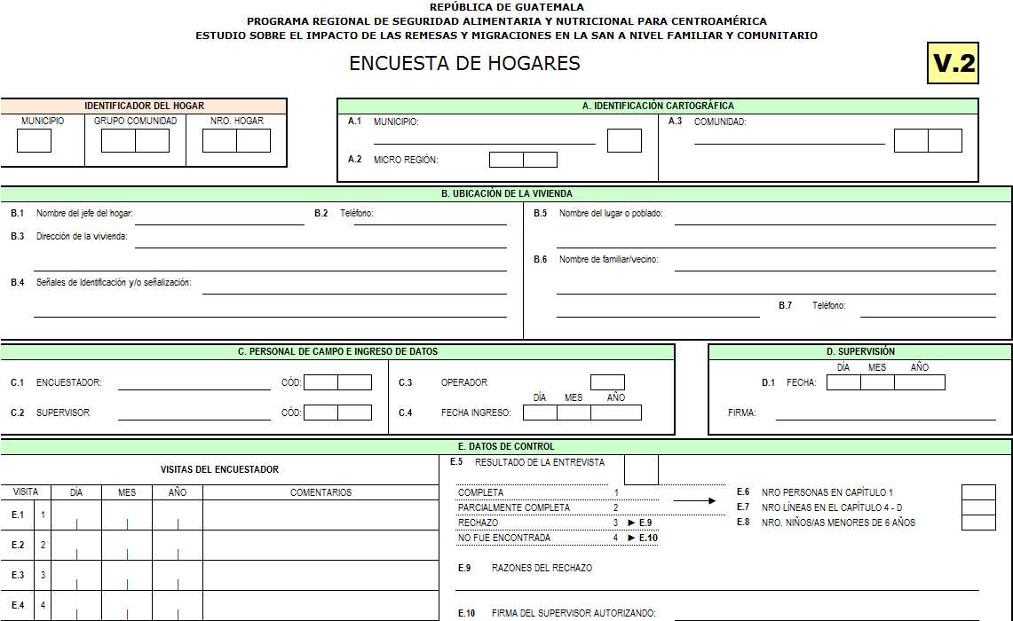
Identificador del cuestionario

Slide 33
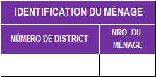
Identificador del cuestionario

Slide 34
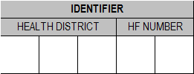
Identificador del cuestionario

Slide 35
Encuestas de panel
Diseñar los instrumentos tomando esto en consideración
Coordenadas GPS
Teléfonos de los miembros del hogar
Teléfonos de familiares, vecinos o amigos
Referencias a la dirección de la vivienda

Slide 36
Pre-test

Slide 37
Verificación con la realidad: pre-test
Cuestionario
Deben participar los analistas y los diseñadores
La muestra de hogares no necesita ser grande ni escogida al azar
Enfatizar en la calidad del ejercicio más que en la cantidad
Es un proceso iterativo

Slide 38
Verificación con la realidad: pre-test
Entrevistas a hogares
Modificación del cuestionario
Discusión sobre resultados
Primera versión cuestionario

Slide 39
Verificación con la realidad: pre-test
Entrevistas a hogares
Discusión sobre resultados
Modificacióncuestionario
Primera versión cuestionario
Versión después del pre-test

Slide 40
Prueba piloto

Slide 41
Verificación con la realidad: prueba piloto
Resultados esperados
Programa de formación validado
Procedimientos de campo validados
Instrumentos validados
Programa de entrada de datos probado y validado

Slide 42
Verificación con la realidad: prueba piloto
Idioma
Si bien es cierto que el pre-test se hace con el cuestionario en el idioma que entiende el equipo de investigación, la prueba piloto exige que este sea traducido:
Al menos al (los) idioma(s) oficial(es) del país
Recomendación: Verificar la traducción por la vía de hacerlo en ambos sentidos por traductores independientes

Slide 43
Verificación con la realidad: prueba piloto
Si bien es cierto que este ejercicio de campo tiene como objetivo probar todos los instrumentos y procedimientos de la encuesta, uno de los puntos importantes es volver a testear el cuestionario

Slide 44
Manuales

Slide 45
Manuales
Manual del entrevistador
Manual del Supervisor
Procedimientos de supervisión

Slide 46
Manual del entrevistador
Debe ser corto pero exhaustivo
Consejos sobre qué hacer en ciertas situaciones complicadas
Relación con el supervisor
Incluir ejemplos para el caso de módulos muy complicados
No poner explicaciones para preguntas triviales como el sexo.

Slide 47
Manual del supervisor
Relación con los encuestadores a su cargo
Relación con el equipo central
Instrucciones sobre cómo hacer los listados de áreas de enumeración
Selección de hogares a encuestar
Cómo leer la cartografía asociada
Relación con el operador de ingreso de datos
Interpretación de los mensajes de error del programa

Slide 48
Otros instrumentos
Procedimientos de supervisión
Cuestionarios para recolectar información de test
Protocolos específicos
Etc.

